Slide 1
Родительское собрание в 1 классе «ФОРМИРОВАНИЕ НАВЫКОВ ЧТЕНИЯ У ПЕРВОКЛАССНИКОВ. СОВЕТЫ РОДИТЕЛЯМ» 1 часть
Составитель: Петрицкая А.А.,
Учитель начальных классов
МКОУ СОШ
С. Чумикан

Slide 2
Цель: расширить представления родителей о причинах и механизмах трудностей обучения письму и чтению.
Задачи.
1. Просветительская – полная и объективная информация о процессах обучения чтению. Научить родителей видеть и понимать изменения, происходящие с детьми. Помочь родителям овладеть культурой учения и воспитания; учить понимать причины успехов и неудач в обучении детей;
2. Консультативная – своевременное оказание помощи родителям по проблемам обучения, повышение уровня педагогической культуры родителей, совместный психолого-педагогический поиск методов эффективного воздействия на ребенка в процессе приобретения им учебных навыков.
3. Коммуникативная - достижение оптимального уровня взаимодействия школы и семьи через созданную систему сотрудничества и партнерства. Обогащение семейной жизни опытом культуры взаимодействия ребенка и родителей.

Slide 3
Чтение — один из основных способов приобретения информаций, поэтому овладение навыком полноценного чтения является для учащихся важнейшим условием успешного обучения в школе по всем предметам.

Slide 4
Навык чтения, сформированный в начальной школе, — залог успешного обучения учащихся в средней школе, основа их самообразования в дальнейшем, средство ориентации во все нарастающем потоке информации.

Slide 5
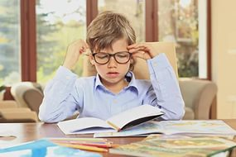
Чтение принадлежит к числу сложных психофизиологических процессов и осуществляется при взаимодействии ряда механизмов, среди которых решающую роль играют:
1) зрительный,
2) речедвигательный,
3) речеслуховой,
4) смысловой.

Slide 6
При чтении вслух происходят следующие процессы:
1. глаза читают (букву, слог, слово и т.д.);
2. в мозг идет сигнал (расшифровывается зрительный образ буквы, слога и др.);
3. подготавливаются органы речи;
4. текст проговаривается вслух;
5. уши воспринимают;
6. сигнал снова отправляется в мозг для анализа услышанного и сопоставления с прочитанным.

Slide 7
Этапы формирования навыка чтения:
Аналитический;
Синтетический ;
Этап автоматизации.

Slide 8
1 этап. Аналитический
Аналитический этап соответствует этапу обучения грамоте — формированию у учащихся первоначального навыка чтения.
Дети учатся анализировать позицию буквы, вычленять единицы чтения, последовательно их озвучивать.
Этап освоения наиболее частотной единицы чтения— сочетания согласной и гласной букв — соответствует чтению по слогам в период обучения грамоте. Поле чтения первоклассника в это время должно равняться единице чтения — сочетанию "согласная — гласная". Однако поле чтения у таких детей часто ограничивается лишь одной буквой.
Для этого этапа обучения чтению характерны частотные регрессии и фиксации, происходящие в пределах слова.
В данной работе присутствуют и синтетические операции, однако преобладают аналитические зрительные операции.

Slide 9
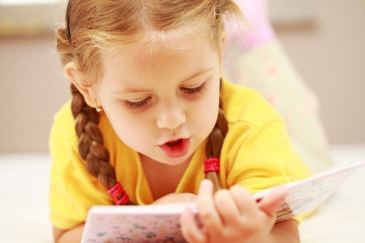
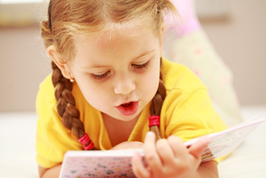
2 этап. Синтетический
На синтетическом этапе формирования навыка чтения доля аналитических операций уменьшается: ребенок читает целыми словами, навык вычленения оперативных единиц чтения (слогов) несколько автоматизировался, но трудные в графическом отношении (длинные, со стечением согласных), а также незнакомые слова ребенок прочитывает по-прежнему по слогам.
Значительно сокращается количество регрессий и фиксаций, теперь они, как правило, совпадают с границами слов. Зрительное восприятие слова и его прочтение совпадают с осознанием его значения, что позволяет повысить уровень понимания текста произведения. Однако говорить о полном его понимании не приходится, потому что ошибки в определении ударения в слове (первая ступень узнавания) еще частотны.
Увеличивается поле чтения ребенка — оно равно слову и некоторому пространству за словом, что позволяет ребенку видеть начало следующего слова или знак препинания, если читаемое слово находится перед ним.

Slide 10
3 этап. Этап автоматизации
На этапе автоматизации многие психофизиологические операции уже не осознаются учащимися как самостоятельные задачи.
Теперь умственные усилия ребенка направлены на освоение содержания текста, в том числе текста литературного произведения, его художественных особенностей и формы.
Скорость чтения на этом этапе такова, что понимание осуществляется практически одновременно с процессом раскодирования. В результате такого чтения у ребенка возникает непосредственная эмоциональная реакция.
В дальнейшем по мере развития и автоматизации навыка чтения, понимание начинает опережать процесс восприятия, что проявляется в возникновении смысловых догадок, угадывании смысла в пределах отдельных слов.

Slide 11
Норма темпа чтения в 1 классе
Оценка | Учебные четверти
 | I четверть | II четверть | III четверть | IV четверть
Первый класс
«5» |  | больше 20 слов | больше 35 слов | больше 40 слов
«4» |  | 16–20 слов | 26–35 слов | 31–40 слов
«3» |  | 10–15 слов | 20–25 слов | 25–30 слов
«2» |  | меньше 10 слов | меньше 20 слов | меньше 25 слов

Slide 12
Как научить ребёнка уверенно читать: 5 советов родителям
Не забывайте, что качество важнее количества
Развивайте память и внимание
Не торопите ребенка и не завышайте ожиданий
Обращайте внимание на смысл прочитанного
Поработайте над грамматикой

Slide 13
Самый эффективный путь помощи детям с трудностями обучения в начальной школе – внимание, доброжелательность и терпение, желание понять причины и умение найти особый подход к таким детям.
Успех такой работы во многом зависит от того, сможет ли ребёнок поверить в свой успех, но сначала в это должны поверить взрослые, учитель и родители.

Slide 14
Решение собрания.
Читать с ребенком каждый день, обсуждать прочитанное, составлять по картинкам в книгах яркие, образные рассказы, обучая при этом детей правильной, точной речи, исключая слова-повторения и слова-паразиты.
Выписать детские журналы и приучить детей их читать.
Оказывать детям помощь в оформлении читательских дневников. В них можно помещать рисунки к прочитанным книгам, выписывать интересные мысли из прочитанного.
Держать связь с библиотекой.
В обращении с ребенком помнить народную мудрость: «Кто не возьмет лаской – не возьмет и строгостью». Каждая семья найдет время и возможности для семейного чтения.

